Slide 1
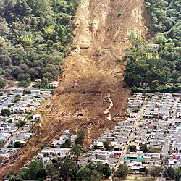
Terremotos

Slide 2
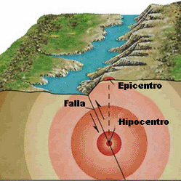
Un terremoto es un proceso por el cual se libera de manera súbita una gran cantidad de energía (sísmica), la misma que en su mayoría se expresa mediante ondas concéntricas que viajan desde el interior hacia el exterior de la Tierra.
¿Qué es un terremoto?

Slide 3
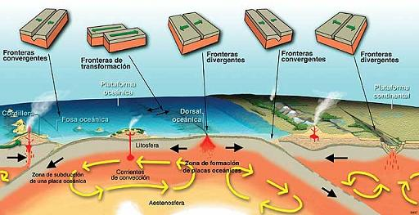
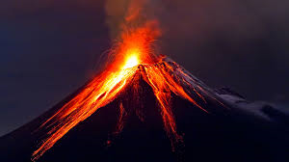
Dentro de los mecanismos que producen sismos, podemos mencionar en orden de prioridad de magnitud: a) La actividad de las placas tectónicas. b) La actividad volcánica, c) Los impactos de meteoritos, d) La actividad humana (experimentos de explosiones nucleares, etc.).
Mecanismos que producen un terremoto

Slide 4
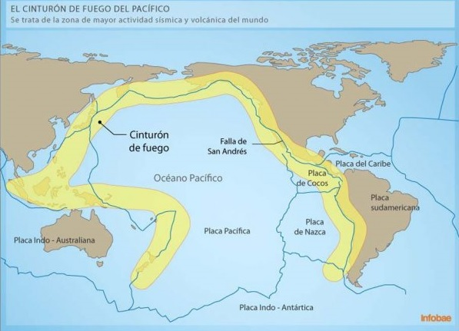
El llamado “Cinturón de Fuego del Pacífico” es parte de un proceso en el cual la placa oceánica, compuesta de roca basáltica pesada se introduce por debajo de la placa continental más liviana compuesta principalmente por rocas de menor densidad. Este proceso llamado “subducción” sucede en los bordes de todo el Océano Pacífico, en los cuales se han formado cordilleras de volcanes activos de ahí su nombre de cinturón de fuego.
El 90% de los terremotos ocurren a lo largo de este cinturón
El Cinturón de Fuego del Pacífico

Slide 5
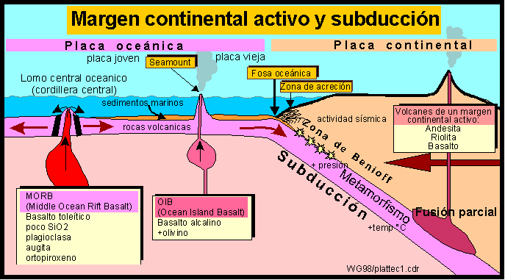
Formación de cadenas volcánicas. Cinturón de Fuego del Pacífico.

Slide 6
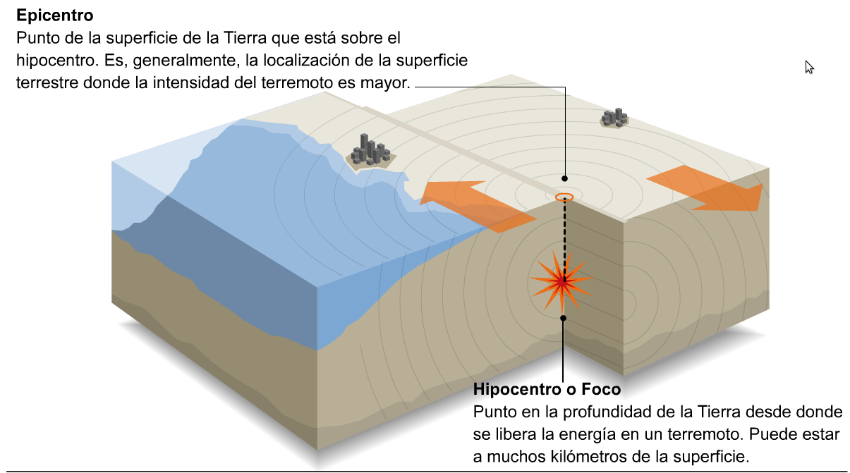
El Epicentro es el punto en la superficie de la tierra, el cual resulta de la proyección vertical del Hipocentro ubicado a profundidad. Es el punto de la superficie terrestre, en el cual la intensidad del sismo es mayor.
El Hipocentro es el punto en la profundidad de la Tierra desde donde se origina la liberación de la energía de un sismo.
Hipocentro y Epicentro

Slide 7
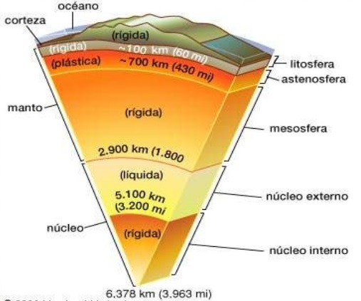
El hipocentro de un terremoto generalmente ocurre en la parte más superficial de la estructura del Planeta; es decir en la Astenosfera y Litosfera.
Estructura Interna de la Tierra

Slide 8
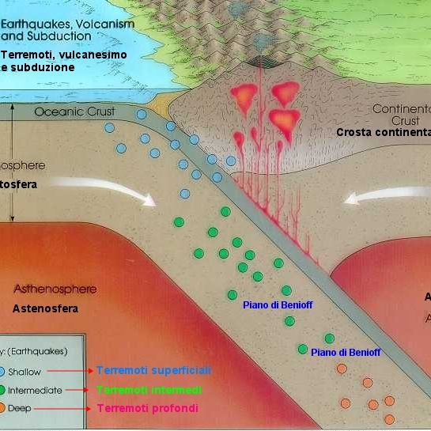
Según la profundidad del hipocentro, los terremotos pueden ser: a) Superficiales: Cuando el hipocentro esta situado entre 0 y 70 km de profundidad. Se originan en las fallas geológicas de la Corteza Continental. b) Intermedios: Cuando el hipocentro esta situado entre 70 y 300 km de profundidad. Ocurren bajo la Corteza asociados a la subducción de la Litosfera. c) Profundos: Cuando el hipocentro se encuentra a más de 300 km de profundidad. Es decir en la capa de rocas plásticas llamada Astenosfera sobre la cual se mueven (flotan) las placas tectónicas.
Clasificación de los terremotos
según la profundidad del hipoentro

Slide 9
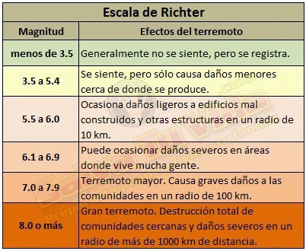
Existen varias escalas:
1. Escala de Richter (Charles Richter) que clasifica la intensidad de un terremoto según la magnitud en escala logarítmica de los daños causados en la superficie por la onda expansiva del sismo producto de la energía liberada.
Clasificación de los terremotos según la Intensidad

Slide 10
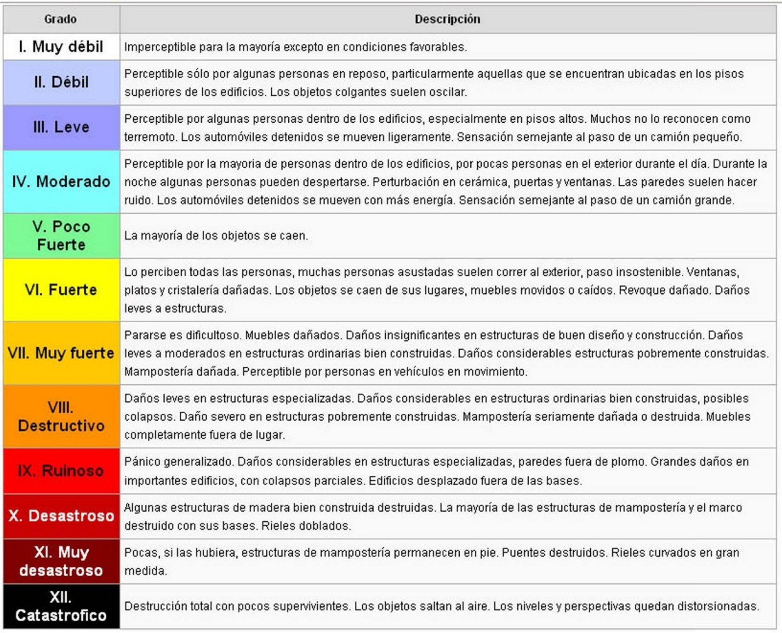
Clasificación de los sismos según la Intensidad
2. Escala Sismológica de Mercalli (Giuseppe Mercalli):
Se trata de una escala de 12 grados que determina la intensidad de los terremotos a través de los efectos y daños causados a las estructuras de las edificaciones en la superficie de la Tierra. Se trata entonces de una medida con características cualitativas, más que cuantitativas de la magnitud. Es decir se basa en la apreciación según los daños causados y descritos en la siguiente tabla.

Slide 11
¿Cuánto tiempo puede durar un terremoto?
Generalmente un terremoto no dura más alla de 15 segundos. Sin embargo, en los registros históricos se han encontrado terremotos que han durado mucho más.
Ejemplo Extremo: El 26 de Diciembre del 2004 las Islas Andamán y Sumatra fueron sacudidas por un terremoto con escala de 9,3 grados en la escala de Richter y tuvo una duración de casi 10 minutos. El evento desató una serie de tsunamis devastadores que afectaron las costas de los países que bordean el Océano Índico.
En el Cinturón de Fuego del Pacífico, todos los días ocurren sismos de menor magnitud (menores a 3.5 grados en la escala de Richter), que no son percibidos por el ser humano pero que si son registrados en las estaciones sísmicas de los Servicios Geológicos de los países.

Slide 12
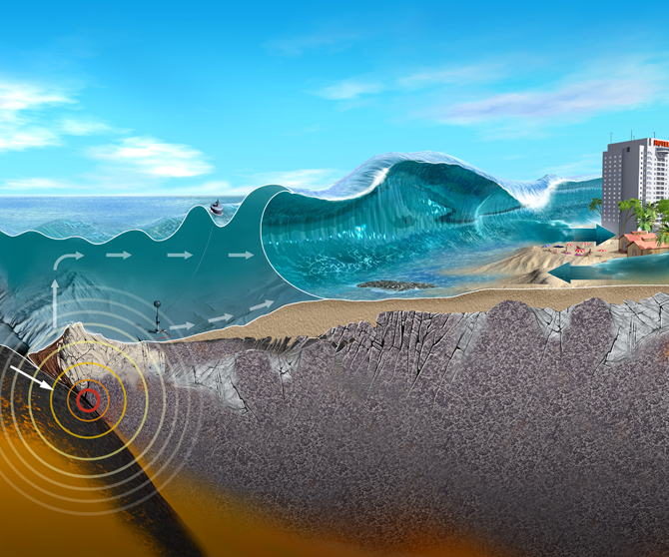
¿Qué es un maremoto o tsunami?
Maremoto y Tsunami son equivalentes.
Se trata de un evento natural que ocurre en los mares y que involucra un grupo de olas de gran energía y de tamaño variable (varios metros de alto), que se producen por efecto de un movimiento telúrico (terremoto) o algún fenómeno extraordinario (Ej. caída de un meteorito), lo cual ocasiona el desplazamiento vertical de una gran masa de agua.
Este tipo de olas remueven una cantidad de agua muy superior a las olas superficiales producidas por el viento.
Los terremotos producen más del 90% de los tsunamis (maremotos tectónicos)

